Slide 1

陸興高中學生自主學習成果與方法分享
屏東縣陸興高級中學 教導主任：吳信德
114/11/19

Slide 2
本校推動自主學習以來，成果豐碩。
學生們從生活興趣、家庭背景、乃至對未來職涯的探索出發，展現了多元的學習樣貌。
其探究方法不僅限於資料搜集，更涵蓋了實作實驗、產業訪查與跨領域知識整合，充分體現了自主學習的核心精神。

Slide 3
本次成果中的主要學習方法與亮點：
檢視學生的報告，可歸納出三種主要的學習路徑：
動手實作與科學實驗：
  學生透過親手操作來驗證所學。例如，製作優格 、烘焙布朗尼或培養EM菌 ，從過程中學習變因控制、失敗修正與科學原理 。
在地連結與產業訪查：
  學習不再侷限於校園。學生主動連結家庭背景（如農業 、米業 ）或參訪在地大學（如屏科大生物科技系 ）、在地產業（如碾米廠 ），讓學習與真實世界接軌。
跨域知識與趨勢探索：
  學生展現了廣闊的視野。他們不僅探討全球性的SDGs永續發展目標 ，也透過線上課程（ewant）將古代的《孫子兵法》與現代企業管理學進行連結 。

Slide 4
各組成果亮點
1. 生活科學與實作（動手「做」中學）
主題：優格機製作
  動機： 出於對優格的喜愛，好奇其製程 。
  方法： 使用優格機、測溫計 等器材，實際比較全脂牛奶、豆奶、羊奶 等不同奶類的發酵差異。
  成果： 不僅成功製作，更深入研究了乳酸菌發酵的歷史與原理 。
主題：自製布朗尼
  動機： 探索烘焙興趣，並希望將成品分享給他人 。
  方法： 遵循查找資料 、親手製作 、反思修正 的學習步驟。
  成果： 體會到攪拌方式、烘焙溫度等細節都會影響口感 ，並學會從失敗中調整，培養了耐心與成就感 。

Slide 5
優格機製作、原理
1101 08 陳芝嫻

Slide 6




⽬錄
研究動機
實驗所需器材、食材實驗步驟
實驗過程 實驗結果優格機原理
優格是怎麼製作出來的
⼼得

Slide 7
實驗動機
我從⼩就很喜歡吃優格，但⼀直以來都只是買現成的，直到有
⼀天我突然好奇優格到底是怎麼做出來的？它為什麼會變得濃稠⼜帶點酸味？吃了還不會拉肚⼦甚⾄還可以促進腸胃蠕動。不同的奶類做出來的優格⼜有甚麼差異?

Slide 8
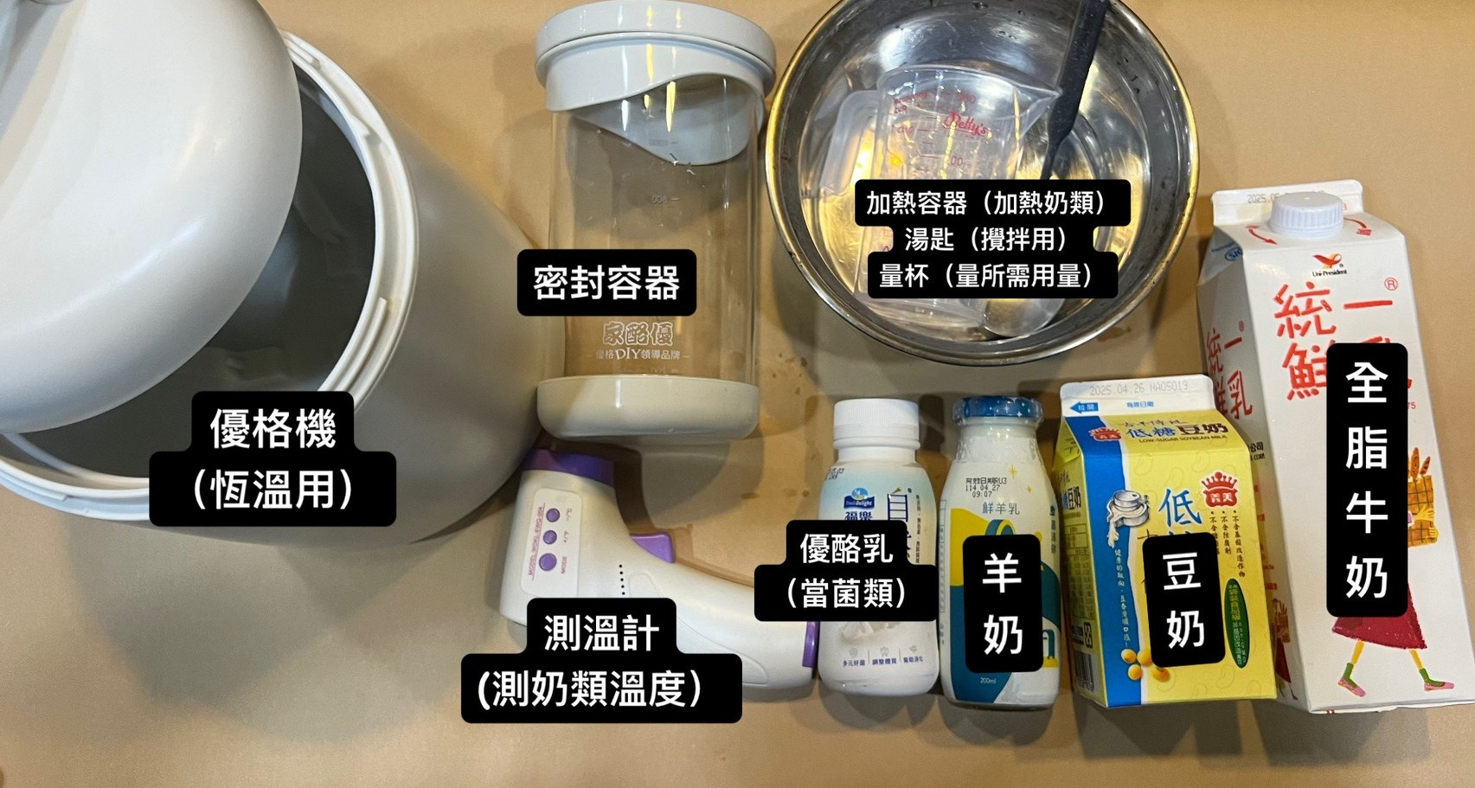
所需器材、食材

Slide 9
優格是怎麼製作出來的
在很久以前，⼈們會⽤動物⽪袋、陶罐裝⽜奶，放在溫暖的環境中。這些容器不完全密封，加上溫度適合，就會讓⾃然界中的乳酸菌（來⾃空氣或容器壁）跑進去，把⽜奶中的乳糖發酵，產⽣乳酸，結果⽜奶就變稠變酸了這就是最原始的優格！
那乳酸菌是從哪來的？
空氣中本來就有乳酸菌（像野⽣酵⺟⼀樣）
⽜奶容器（像⽪袋、⽊桶）吸附過菌種
動物乳頭上的天然菌落也可能進入奶中
⼀旦他們發現這種變酸的⽜奶「味道不錯⼜可以保存」，就開始保留⼀點「前⼀天做好的優格」當作下⼀批的菌種，這就是今天我們加優格到⽜奶裡的做法來源！

Slide 10
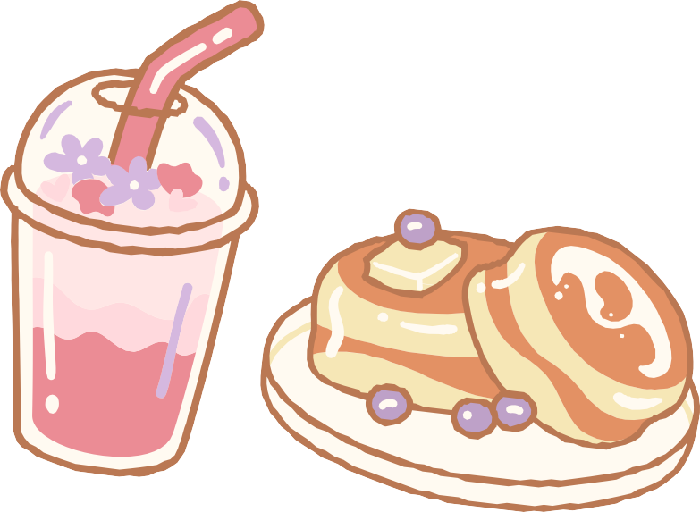


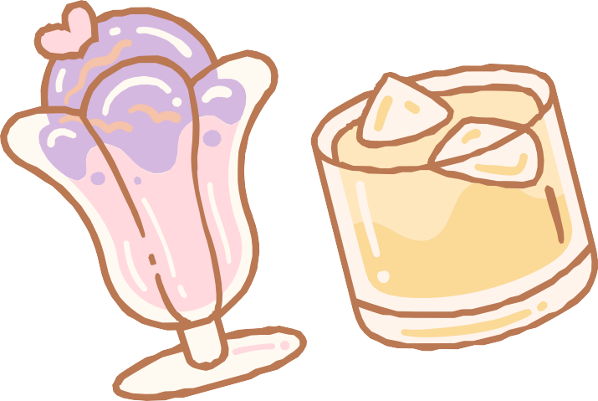


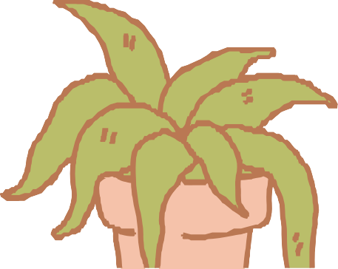

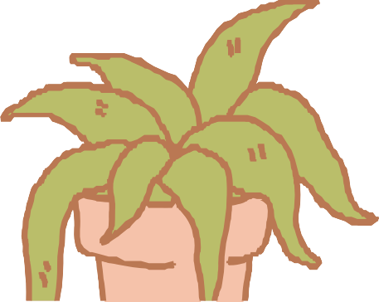
自
主
學
習
布
6
自
製
朗
尼
1
1
0
1
張
之
姸

Slide 11



動 機
想要探索新的興趣
因為對烘焙有⼀點好奇，所以想要親⾃試試⼀道可⼝的甜點是如何被製作出來的
想學會一道甜點可以分享給身邊的人
品嚐甜點是⼀件很幸福的事，希望吃到的⼈也能感受到我想要分享的喜悅

Slide 12


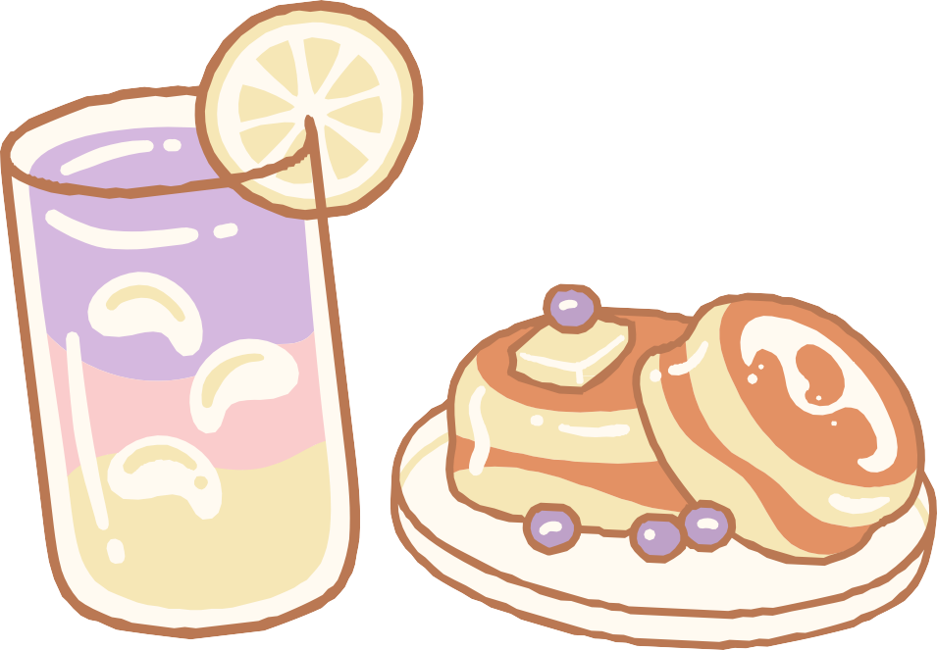




學習步驟
1
從網路上查找資料
查找有關布朗尼的歷史起源
、材料、製作⽅法
2
3
反思與修正法
⾃⼰動⼿做
親⼿製作布朗尼，從中學習製 作過程、練習烘焙技巧，記錄成果
在邊做邊學、邊錯邊改的過程，
越來越有成就感

Slide 13

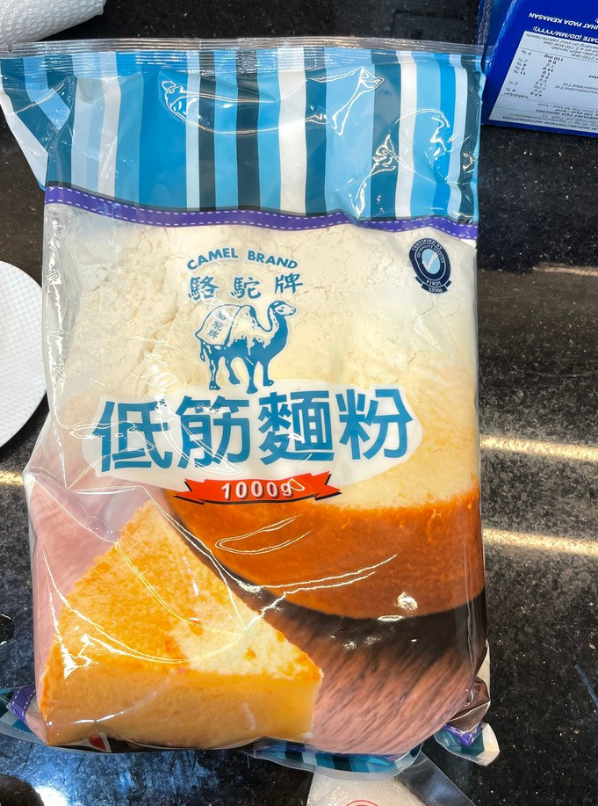
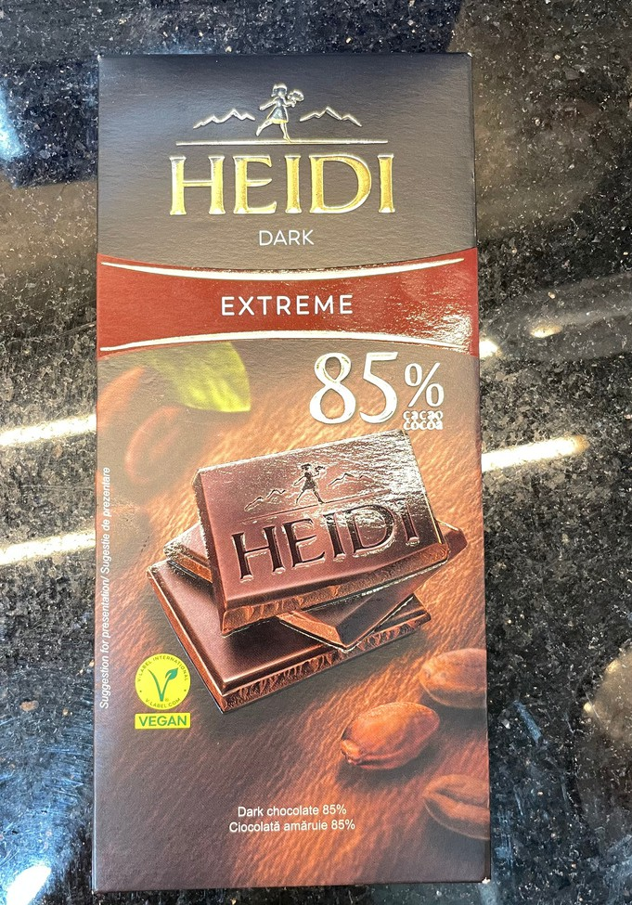
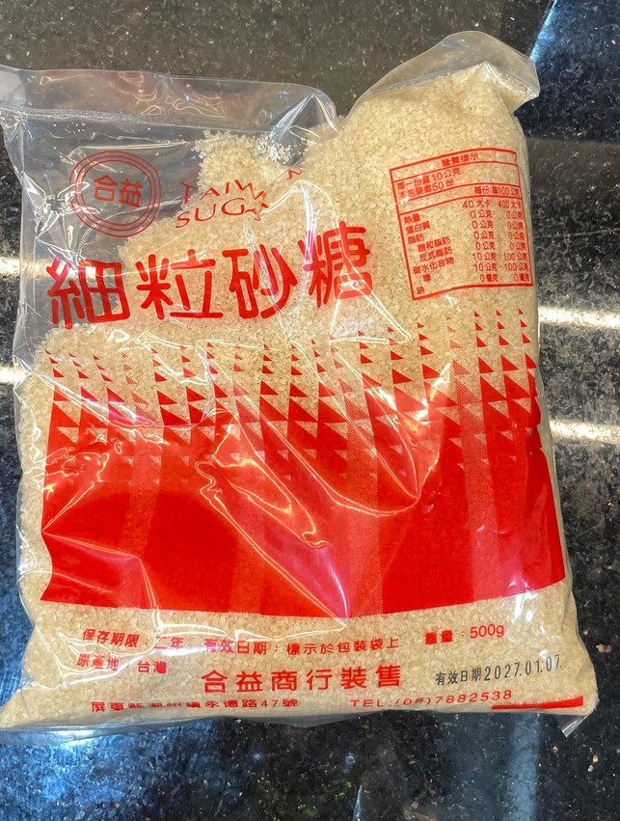
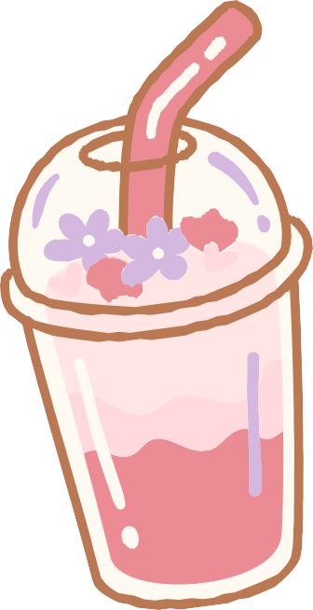


材料介紹（１）
低筋麵粉
巧克力塊
黃砂糖

Slide 14
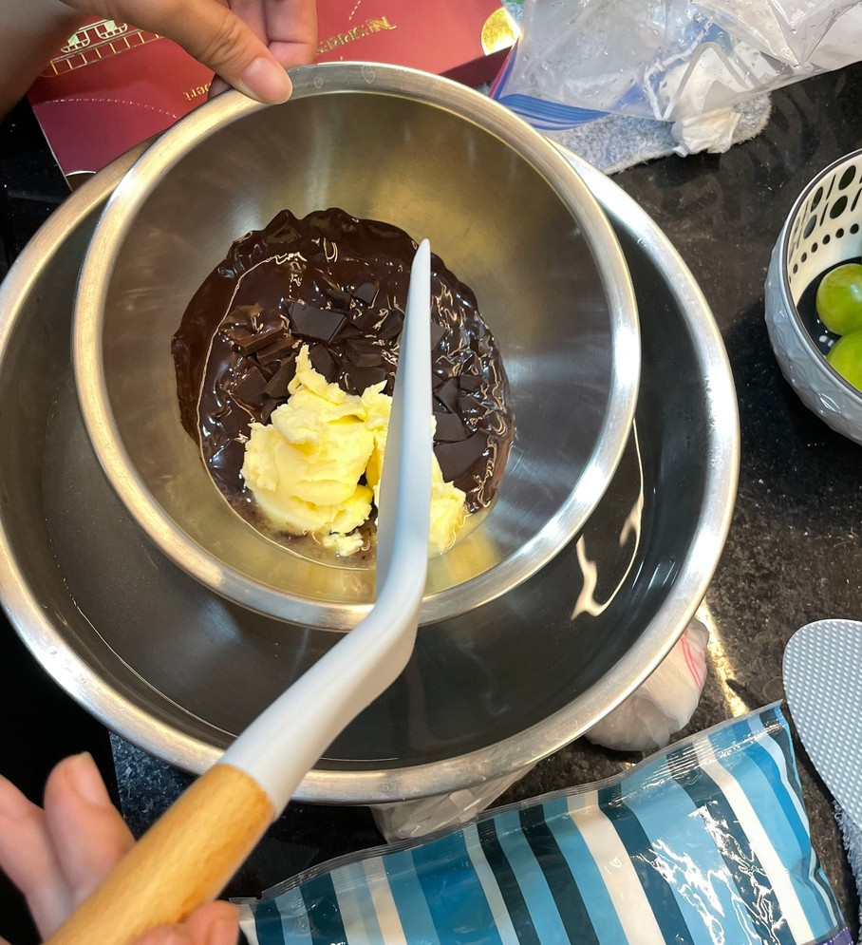
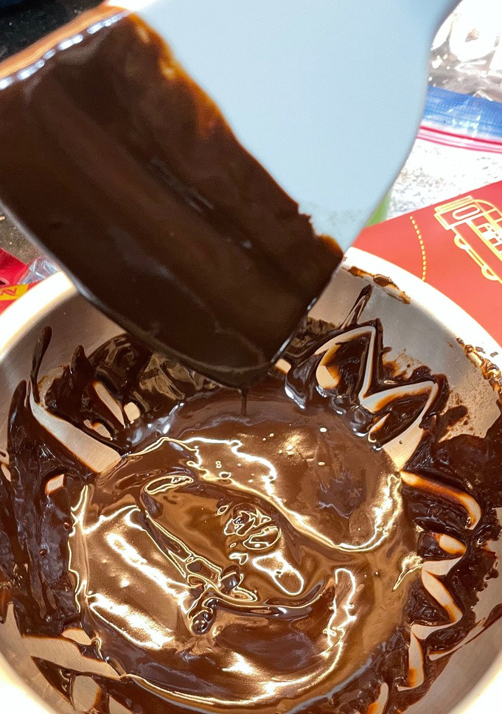
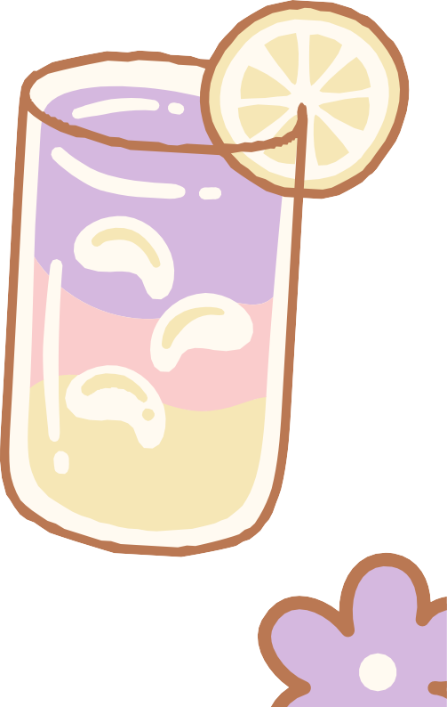
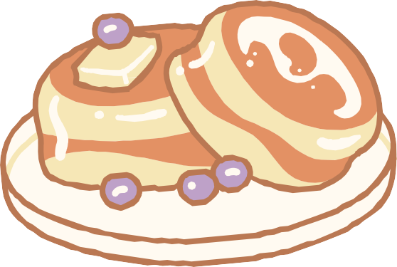
實作過程
fi.將隔⽔加熱的巧克⼒與奶油均勻攪拌混合製成⽢納許

Slide 15
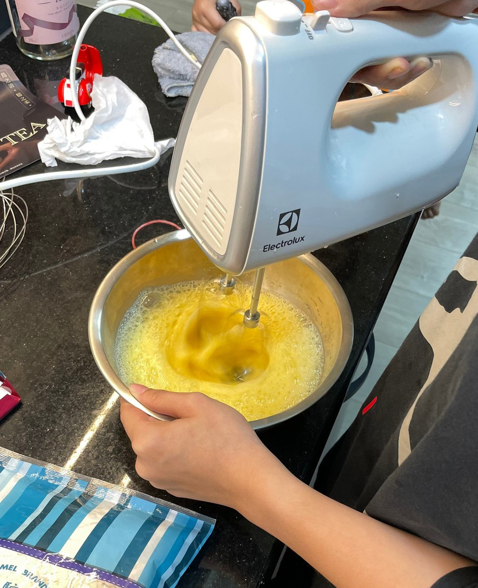
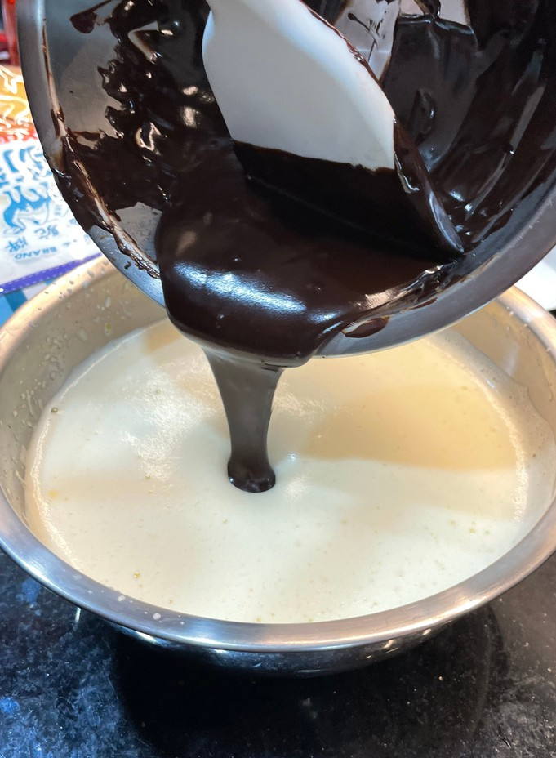
實作過程
2.加入⽩砂糖、黃砂糖、3顆雞蛋並打發
3.將打發後的蛋糕糊與⽢納許攪拌均勻

Slide 16
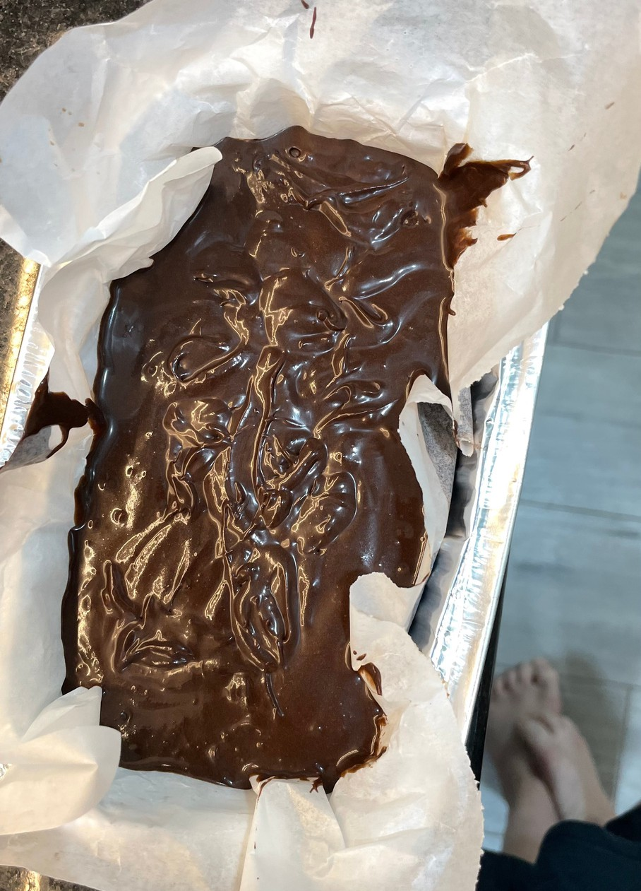
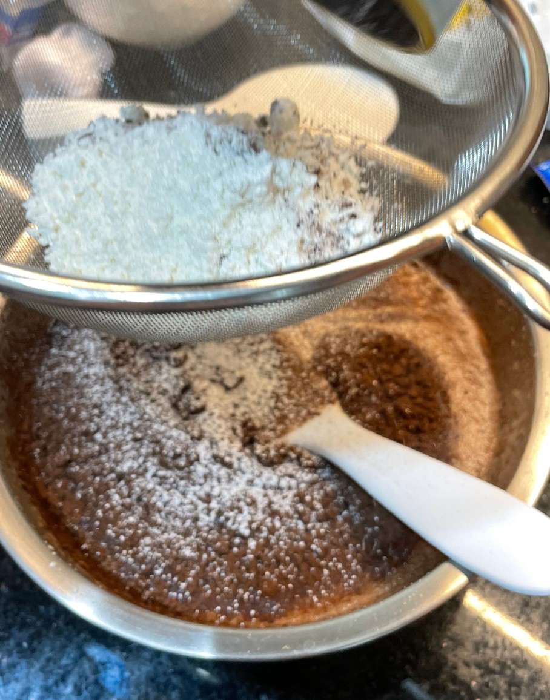
實作過程
4.再加入過篩後的低筋麵粉、可可粉以及少許鹽
5.將混合物倒入模具中，並放入烤箱fi8０度烤25分鐘

Slide 17

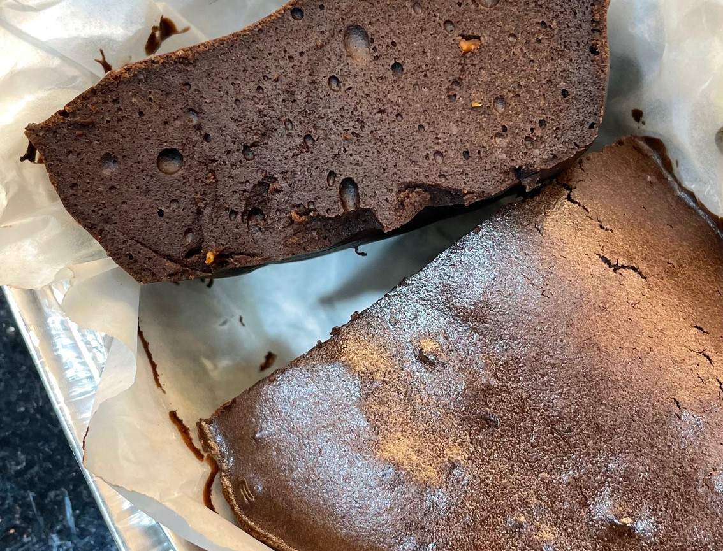

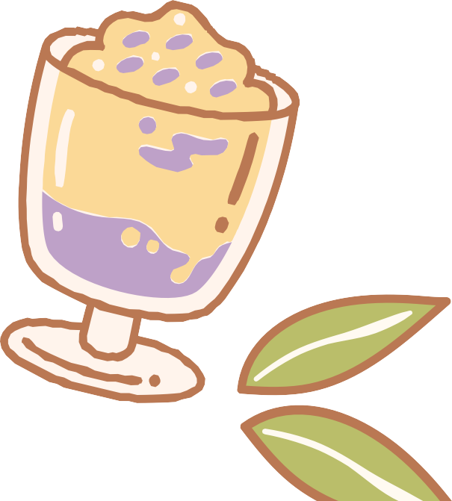
成果展示
這是我最終成功做出的成果

Slide 18

心得與反思
這次⾃主學習讓握收穫良多，也讓我發現原來⾃⼰也可以做到很多事情，並沒有想像中困難，只要勇敢嘗試，甚⾄做的可以比想像中更好！
⼀開始我以為，只要照著食譜做就好了，但在實際操作
的過程中，我發現從攪拌⽅式到烘焙溫度，每⼀個細節都會影響成品的⼝感。
在製作過程中我也經歷了很多的失敗，但很慶幸我不是
選擇放棄，⽽是⼀步⼀步的去調整和改進，我認為我不只學到了烘焙技巧，也學會了從失敗中找原因。

Slide 19
連結在地與產業（走出教室的學習）
主題：水稻如何變成大米
  動機： 體悟「粒粒皆辛苦」 ，且組員家中有長輩從事米相關產業 。
  方法： 實地參訪碾米廠 ，了解水稻從脫殼變糙米 ，再到白米的完整流程。
  成果： 深入了解到「粗糠」（雞的墊料 ）和「米糠」（雞飼料 ）等副產品的應用，並體會到農夫與碾米廠的辛勞 。
主題：自製EM菌
  動機： 學生家中務農 ，希望找出可改善傳統雞糞施肥惡臭與蠅蟲問題的替代品 。
  方法： 嘗試自行培養EM菌 。
  成果： 期望未來能用自製菌種改善農地品質 ，並滿足個人對植物的興趣 。

Slide 20
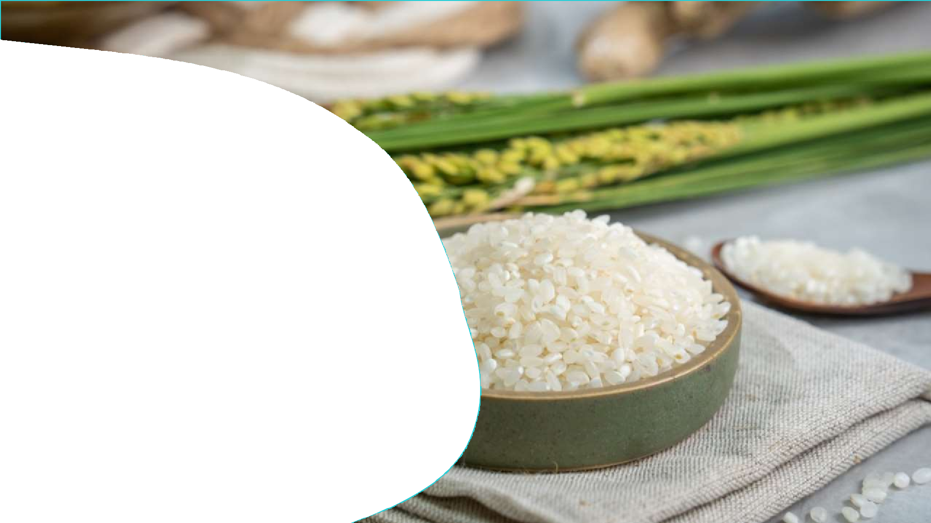
水稻如何變成大米
1001 21 李玉涵
1001 5李宜庭
1001 19曾宗翰

Slide 21
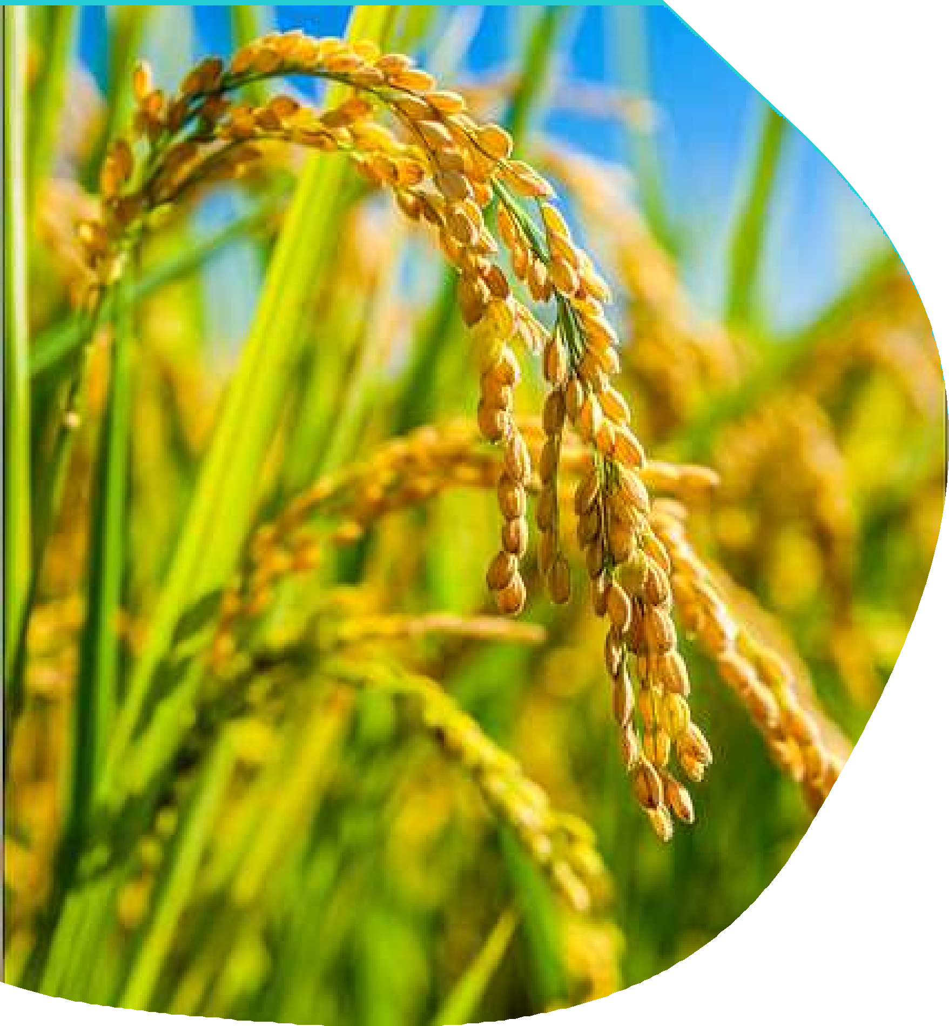



目錄
主題一
主題二
主題三 生殖生長期
主題四 水稻
主題五 學習心得
學習動機
20XX/2/1
範例頁尾文字
2

Slide 22

主題一
學習動機
•
•
•
•
3

Slide 23
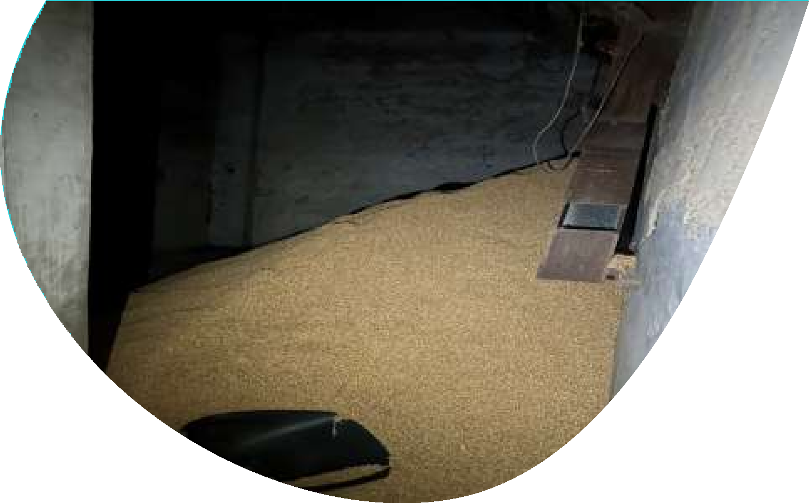


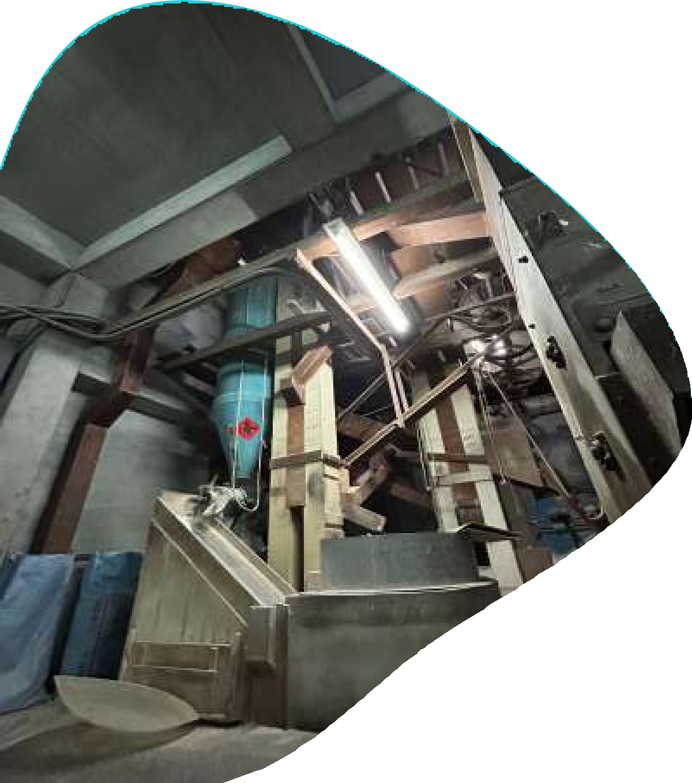
碾米
◦
補充:
稻子變成糙米脫下來的殼稱為粗糠，養雞的人
會把粗糠當作機的墊料。
糙米變成白米需要再一次脫下得殼稱為米糠，而養雞的人也會把米糠拿來餵雞。
14

Slide 24
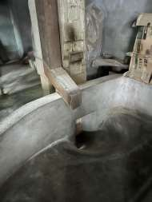
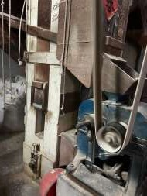
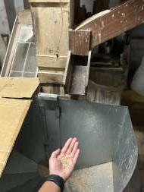
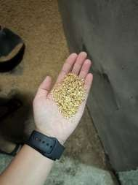
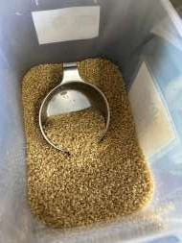
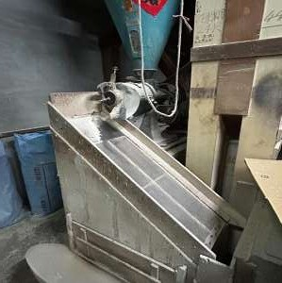
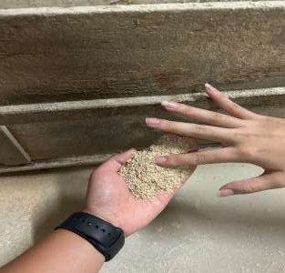
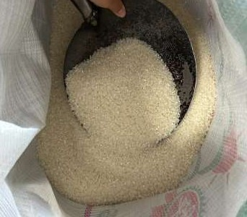
成熟的稻子會倒在這裡
由這個傳送帶把稻子送到碾米器
碾好的糙米會到這裡
稻子脫下來的殼外殼稱粗糠
經過第一次脫殼的稻子就是糙米
把碾完後的糙米再碾成白米的機器
糙米碾下來的外殼 稱米糠
經過兩次脫殼後就變成白米了
15

Slide 25
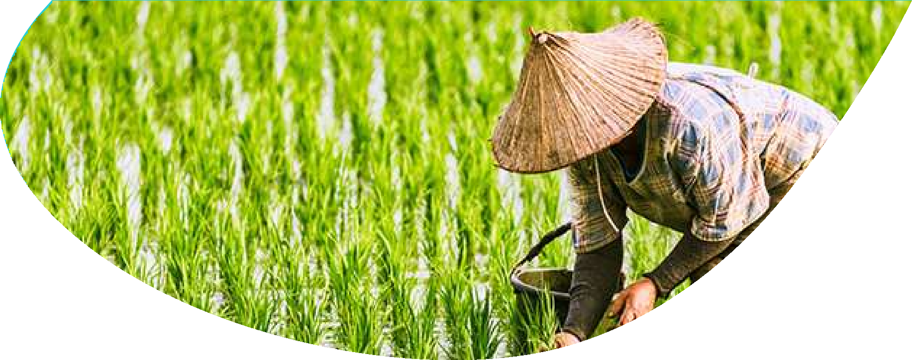
學習心得
這次的報告真的讓我們收益良多，在製作報告的過程中真的知道農夫種植水稻是一件多麼辛苦的事情，雖然現在已經機械化了，但農夫們還是需要一步一腳印地去補秧，可想而知在還沒有機械的那些時代裡以前的農夫們有多辛苦。除了農夫們外，水稻要變成我們現在飯桌上一粒粒香噴噴的米飯還需要經過很多的程序有還有很多人辛苦的工作才換來的結晶，像是我們這去採訪的碾米廠，他們就是讓採收的稻子去殼後，變成我們家裡看到的糙米或是白米。除了報告的內容外我們也學到了小組一起報告的不易，意見不合時要如何去溝通和協調等，所以這次報告收穫滿滿。
16

Slide 26



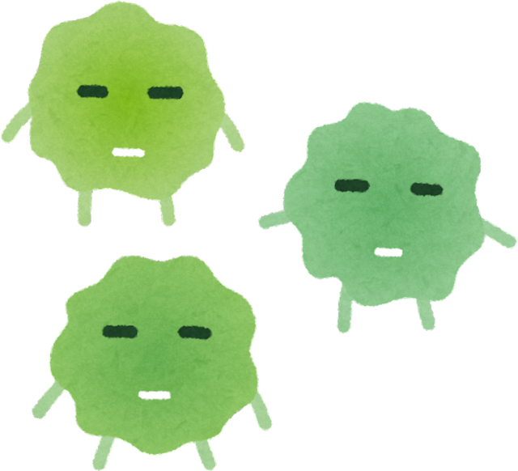


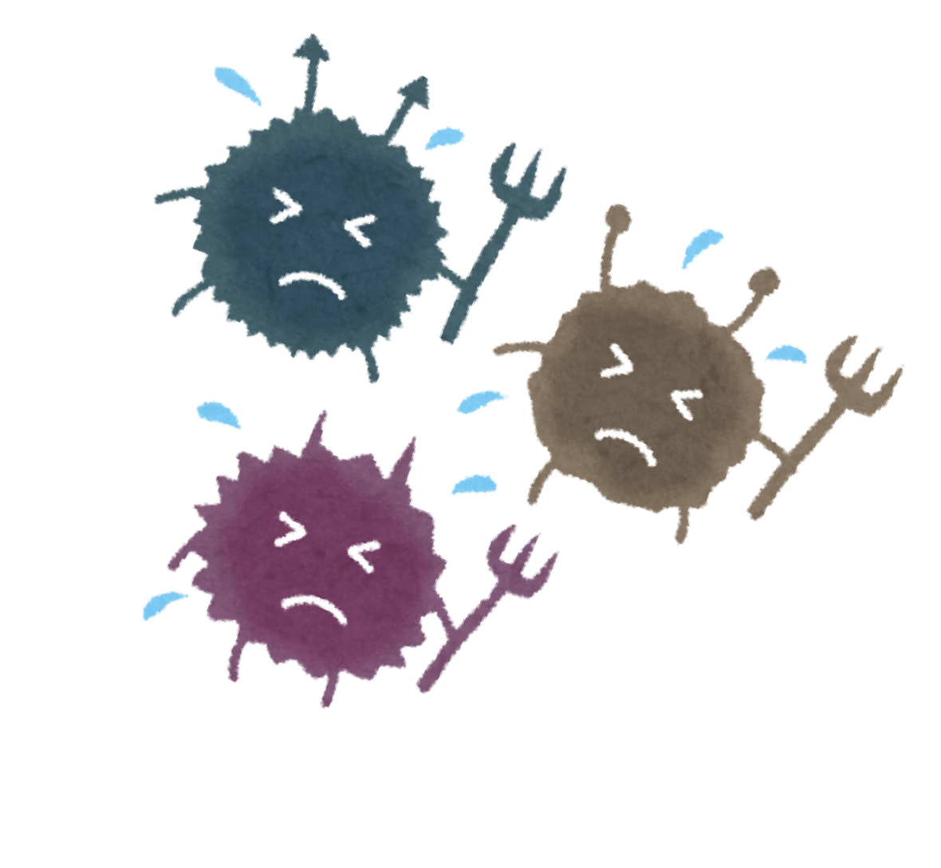
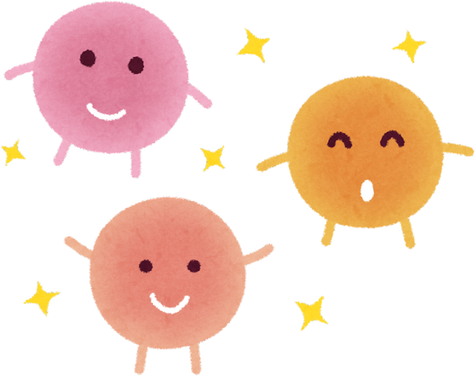
⾃製EM菌
EM菌的介紹與培養
1 1 0 1 - 1 7 林品☑

Slide 27



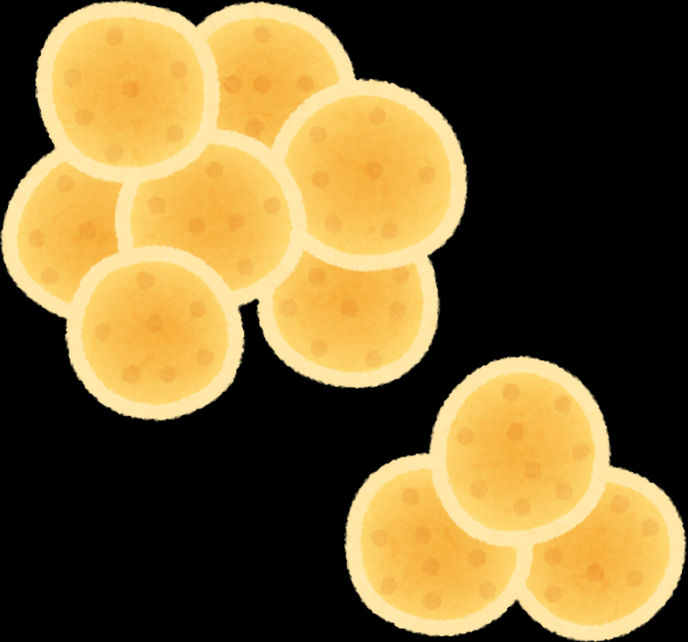
⽬錄
實作動機
何謂EM菌
EM菌起源
實作:培養EM菌
⼼得與反思

Slide 28
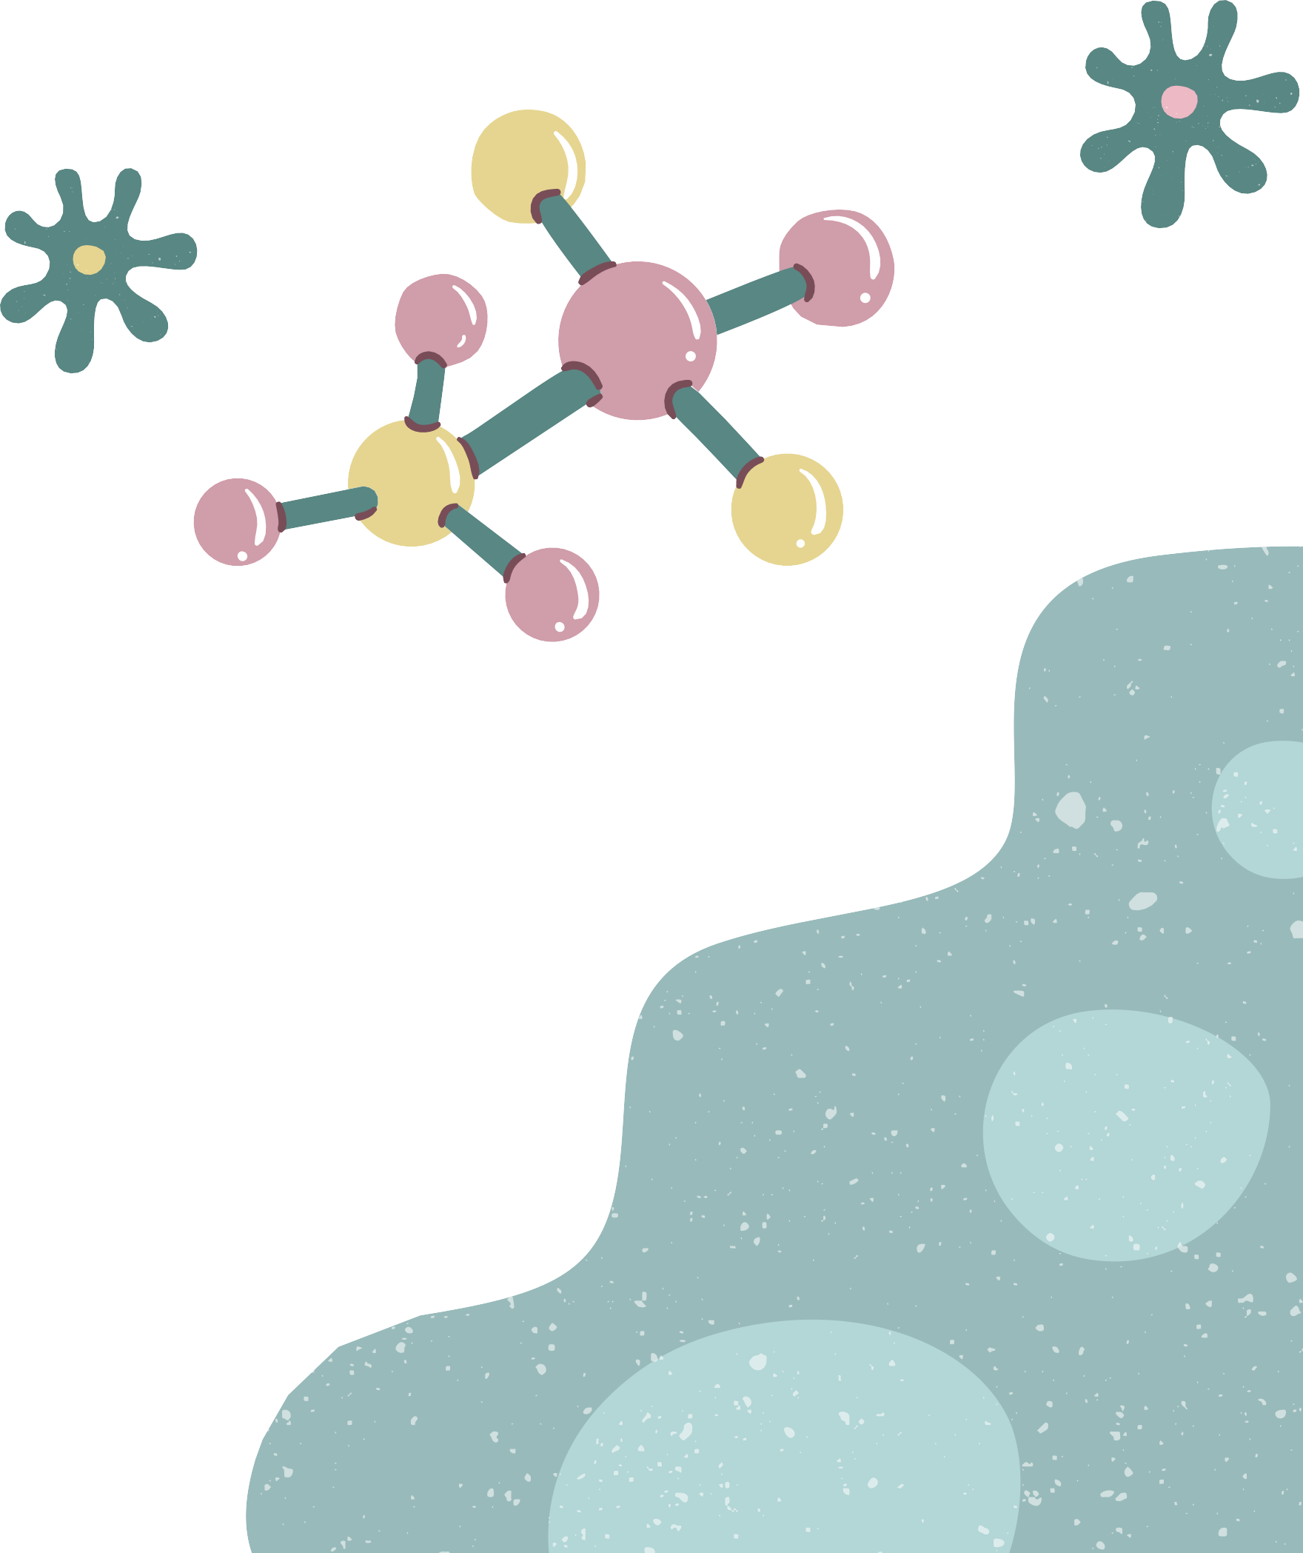
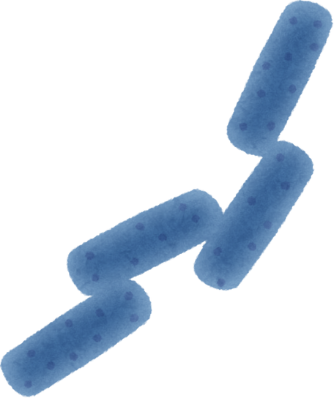


01
實驗動機

Slide 29

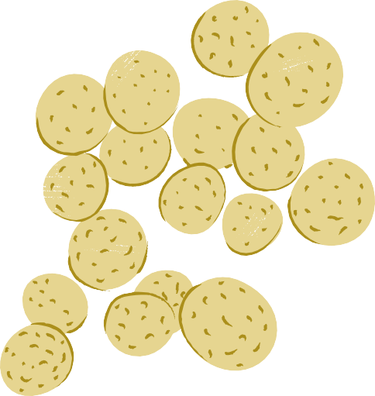

個⼈⽬的
未來展望
能使⽤⾃⼰培養的EM菌來改善農地品質，並達成與⼀般⽣雞糞施肥相同的效果。
因為我們家是農家，每每看到家裡⼤⼈在使⽤雞糞施肥，⼀定都是惡臭與蠅蟲相伴。所以我想找尋出價格親⺠、操作簡單的替代品來改善這種現況。

Slide 30
04
⼼得與反思

Slide 31
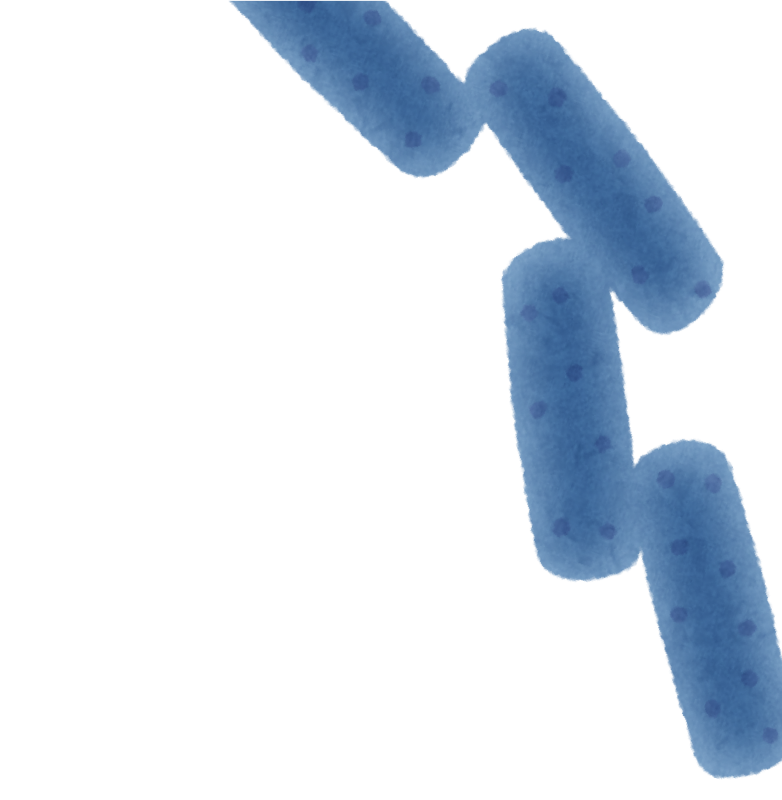
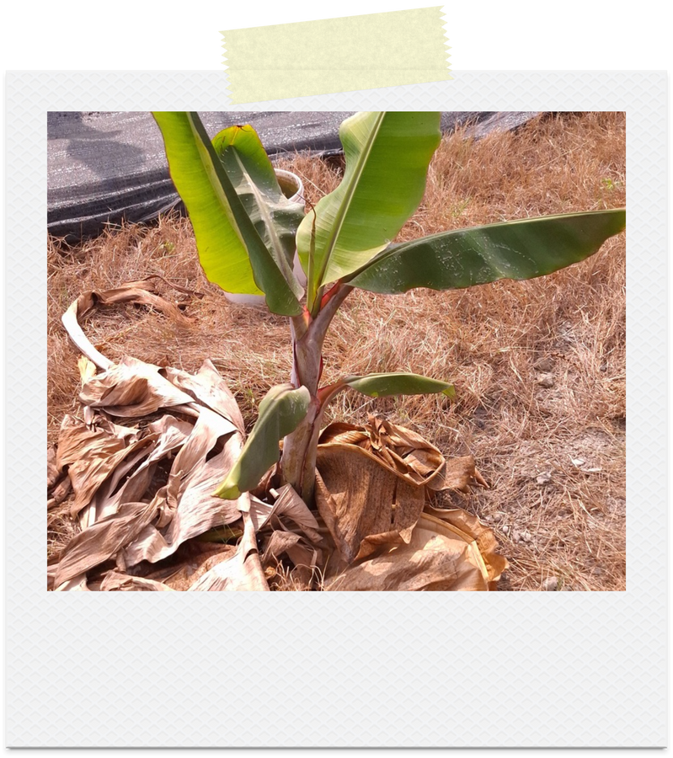
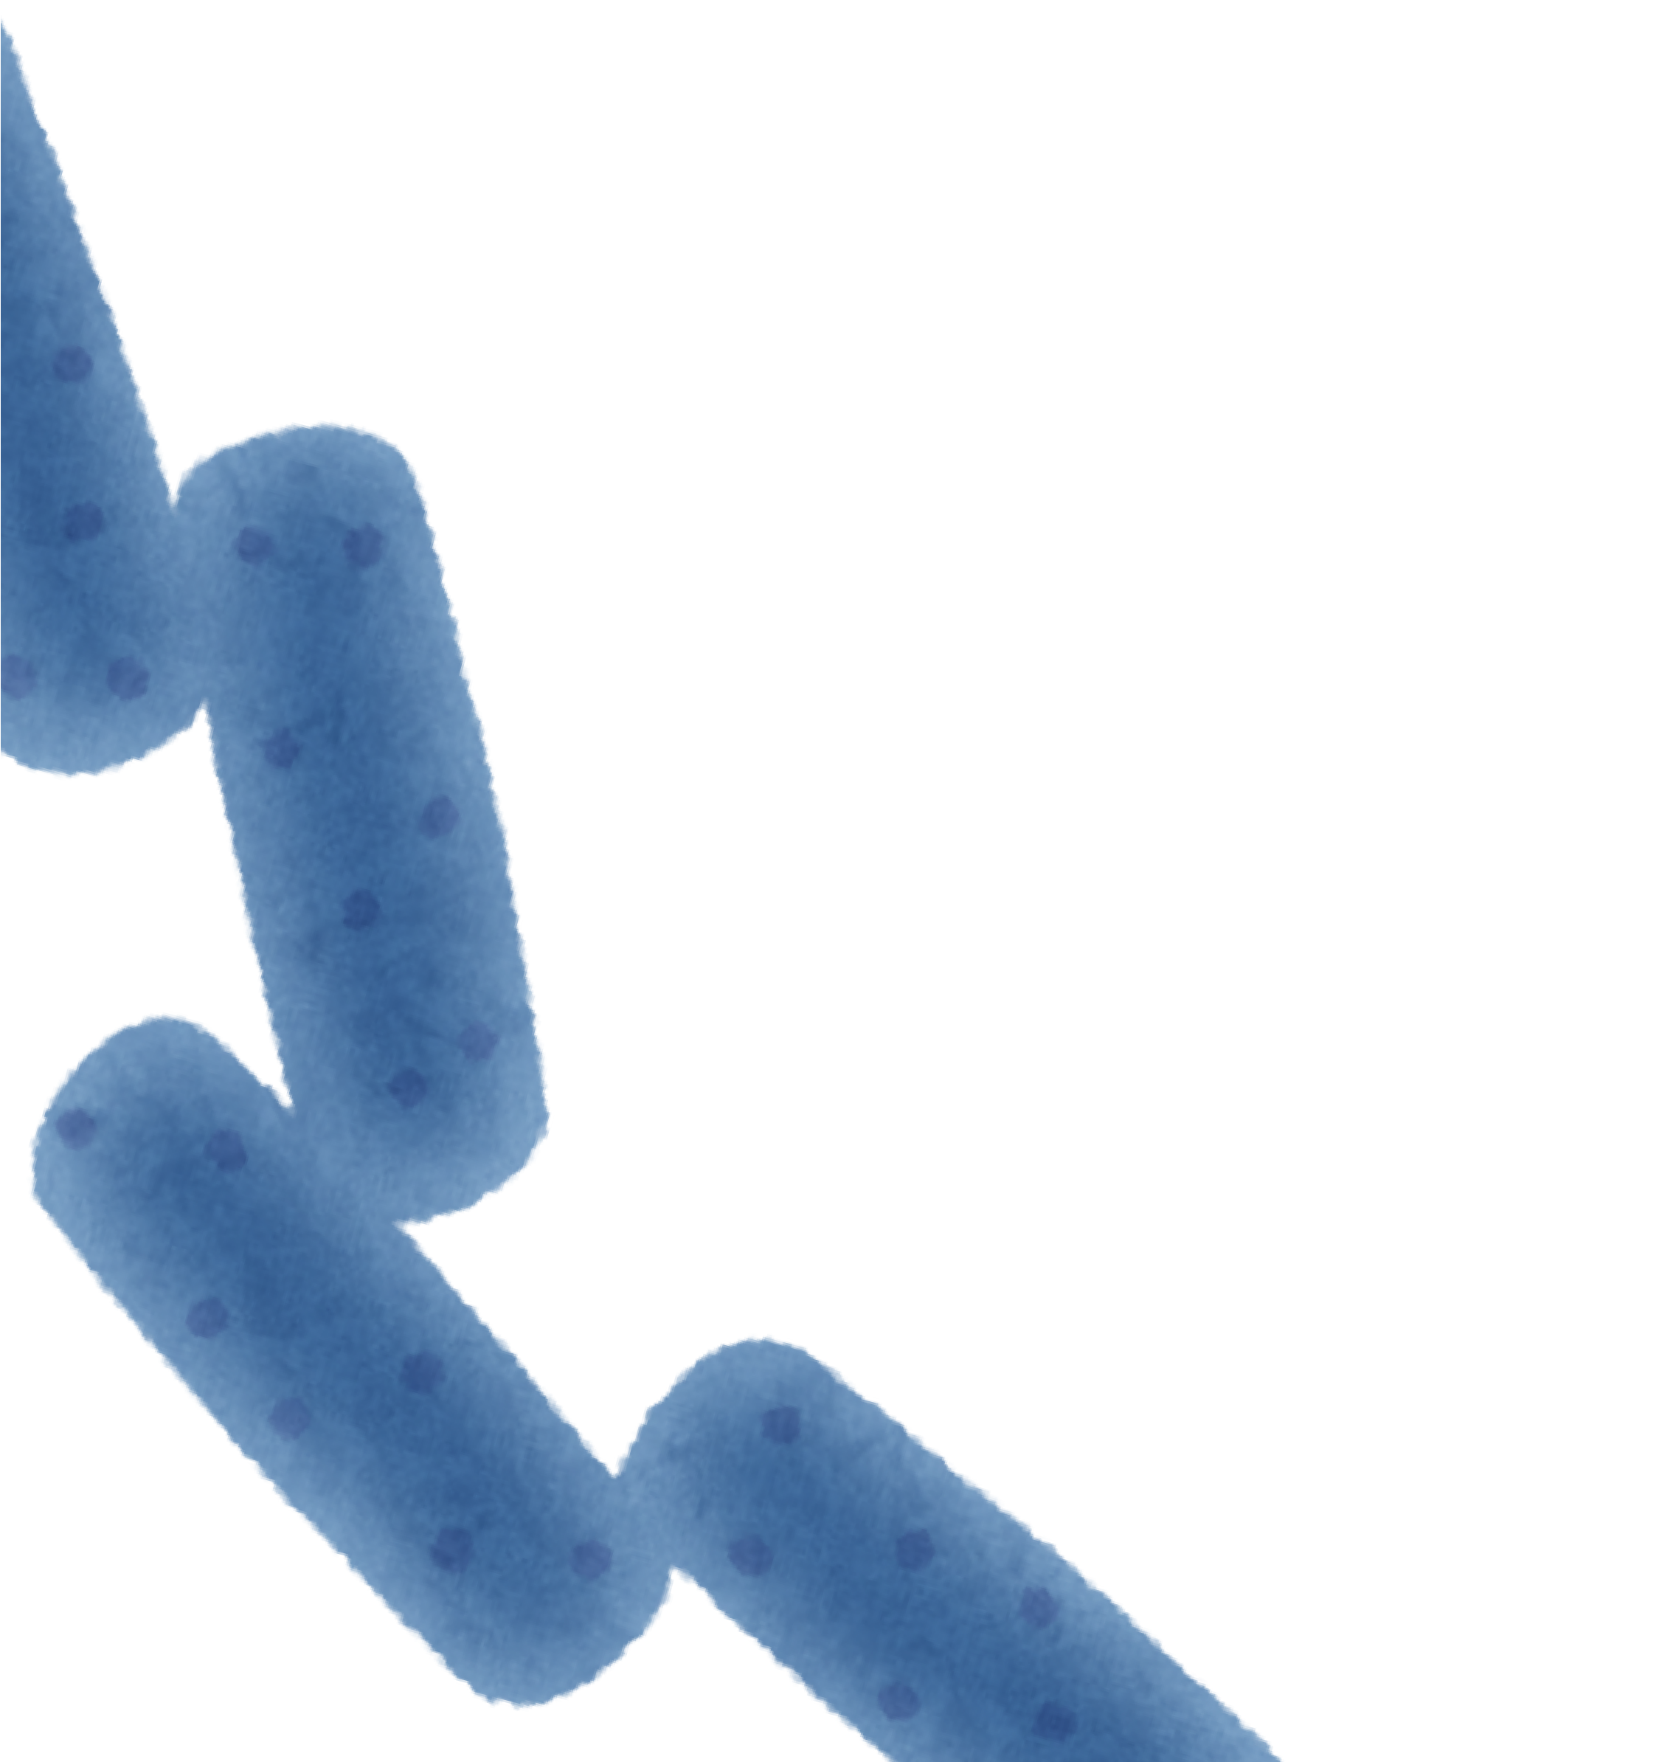
藉由這次的實作，除了了解到不同於⼀般化肥與有機肥的肥料，也是第⼀次
⾃⼰培養菌類，真的很有趣！！期望我以後能夠繼續在這⽅⾯精進，滿⾜我對植物的興趣。

Slide 32
跨領域知識探索（連結過去與未來）
主題：認識生物科技
  動機： 源於對生物的熱愛，並對「生物科技」科系產生興趣 。
  方法： 進行科系比較 ，並實際參訪屏科大生物科技系 。
  成果： 透過實地參訪與科研探索，更加堅信自己未來的升學目標 。
主題：從孫子兵法學管理學
  動機： 對古代戰爭的興趣，並在ewant平台上發現《孫子兵法與企業經營》的課程 。
  方法： 透過線上課程，研究《孫子兵法》13篇章 的核心思想，並探討其在現代企業管理上的應用 。
  成果： 體認到《孫子兵法》不僅是歷史，更是可應用於現代管理學與心理學的策略思維 。

Slide 33

認識生物科技
1101-17林品☑

Slide 34
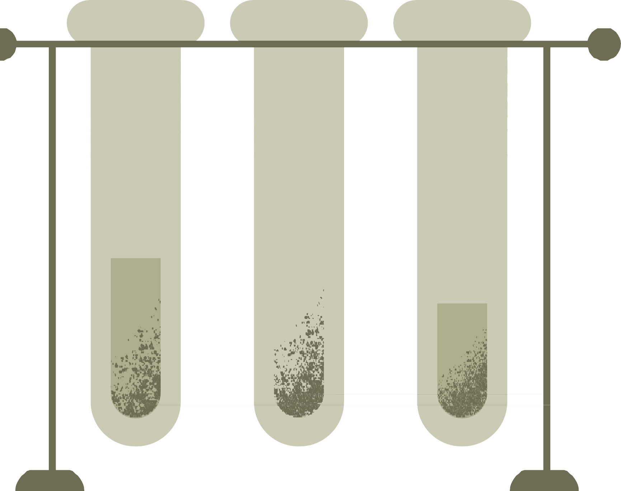
目錄
動機
生物科技學什麼？
相似科系比較
生物科技迷思
參訪--屏科大生物科技系
心得與反思

Slide 35

動機
會想研究這個主題， 是因為我從⼩對
⽣物的熱愛。⽽上了⾼中， 認識了
＂ ⽣物科技＂ 這項科系， 進⽽對此科系產⽣興趣。為此， 我選擇以＂ 認識
⽣物科技＂ 為主題， 引領我、也介紹給⼤家。

Slide 36
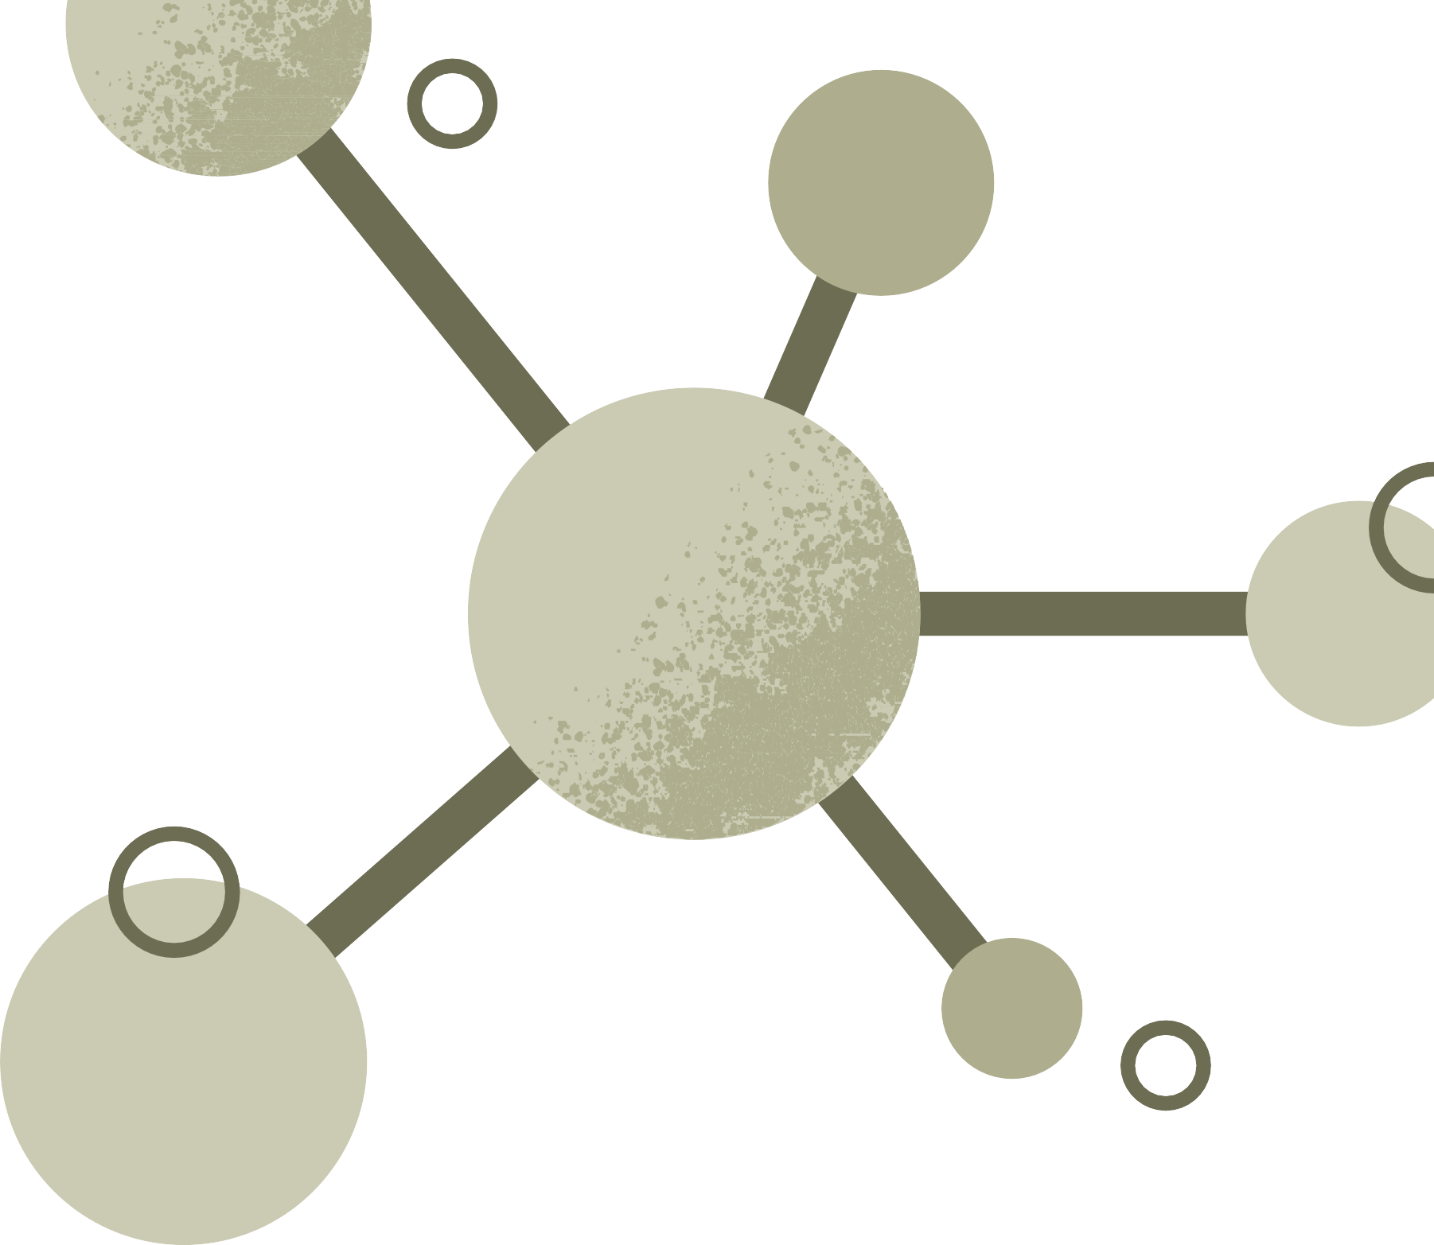
心得與反思
經由這次的⾃主學習與屏科⼤參訪， 我學到了有關⽣物科技的相關基本知識。 藉由這次的參訪與科研探索， 我更⽳信⾃⼰未來的
⽬標。 期許⾃⼰能夠更加努⼒，
來 考 上 ⼼ 儀 的 科 系 -- ⽣ 物 科 技系。

Slide 37

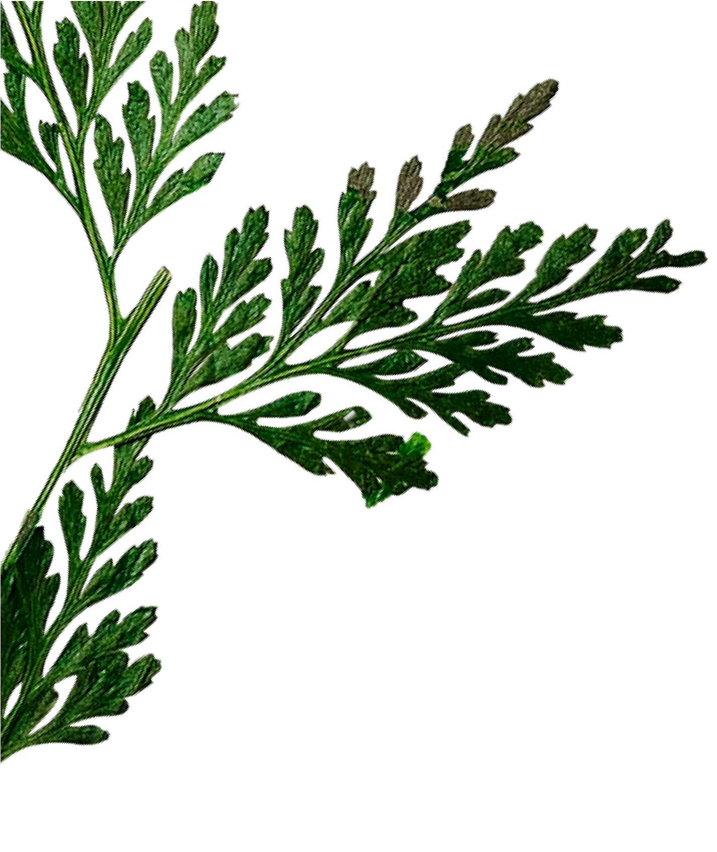

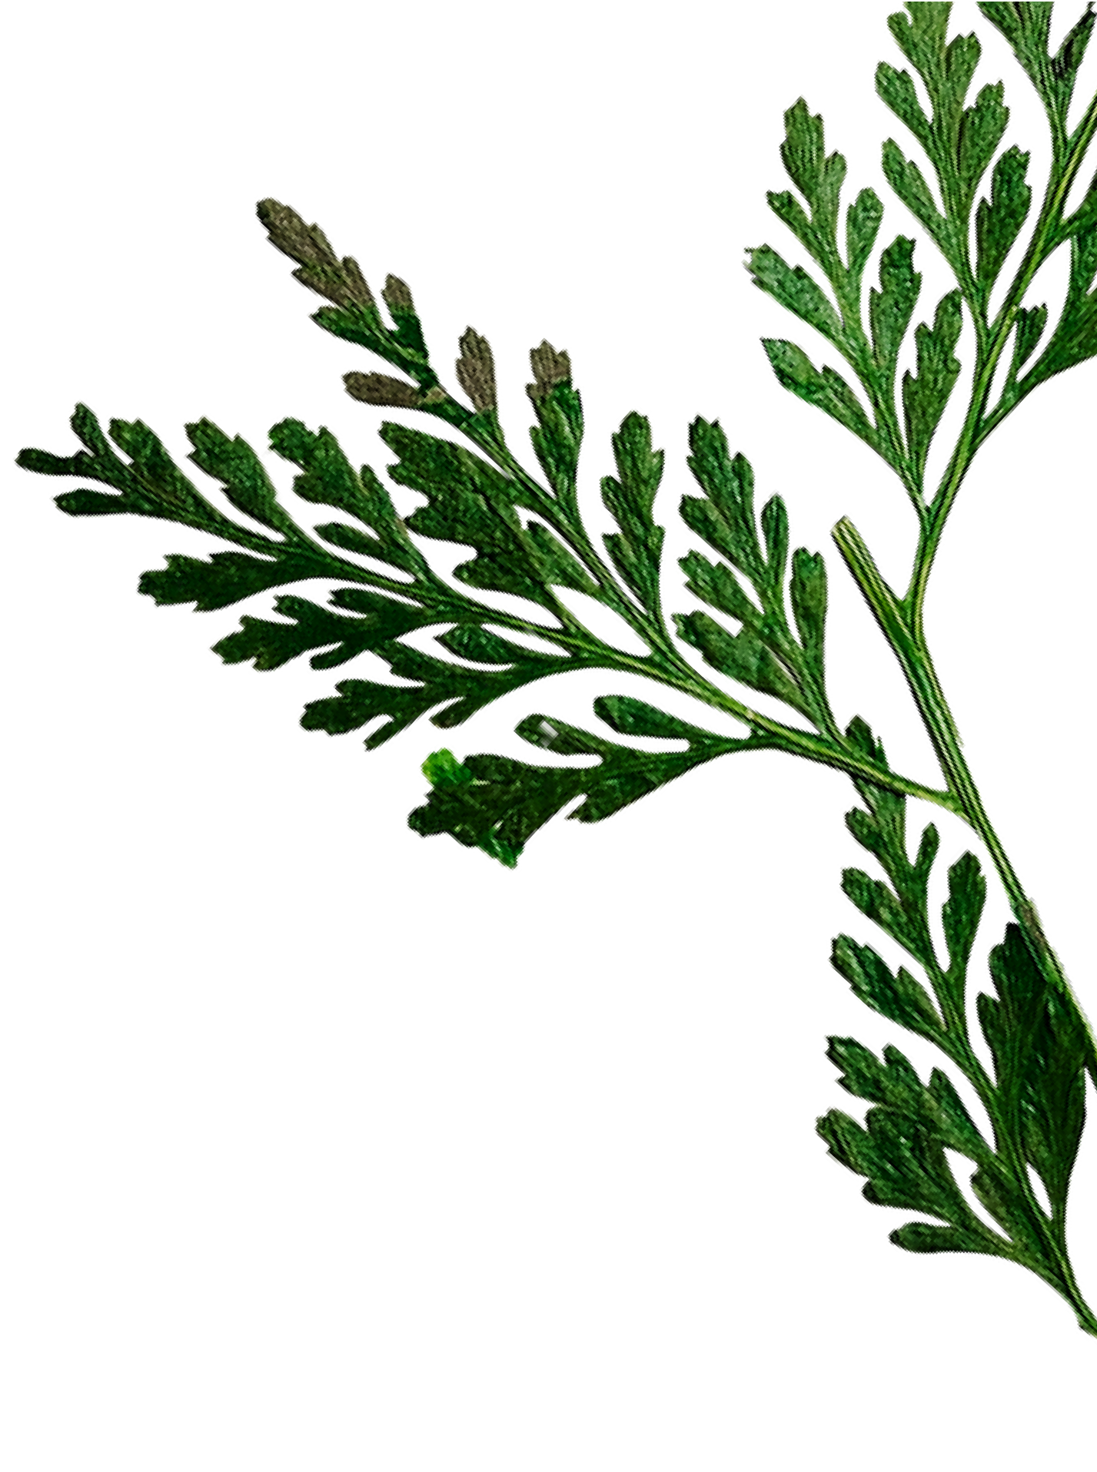

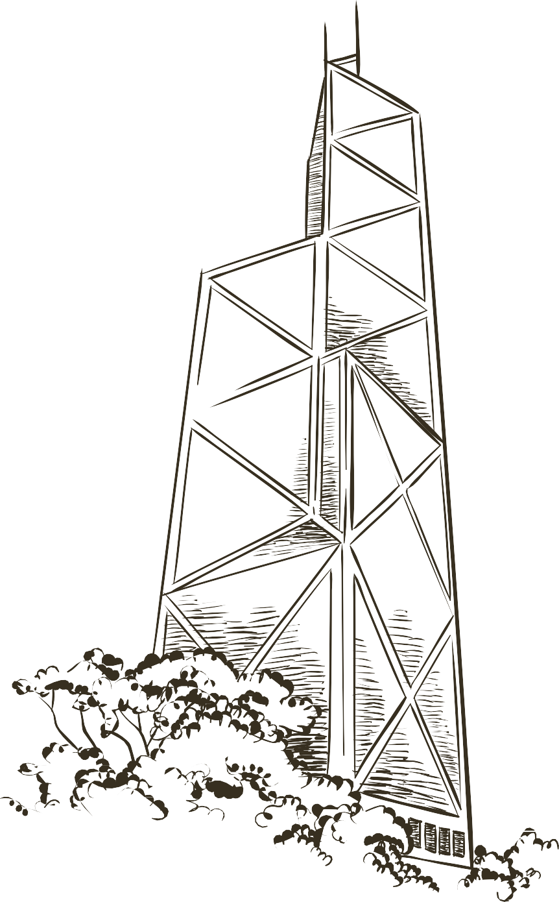
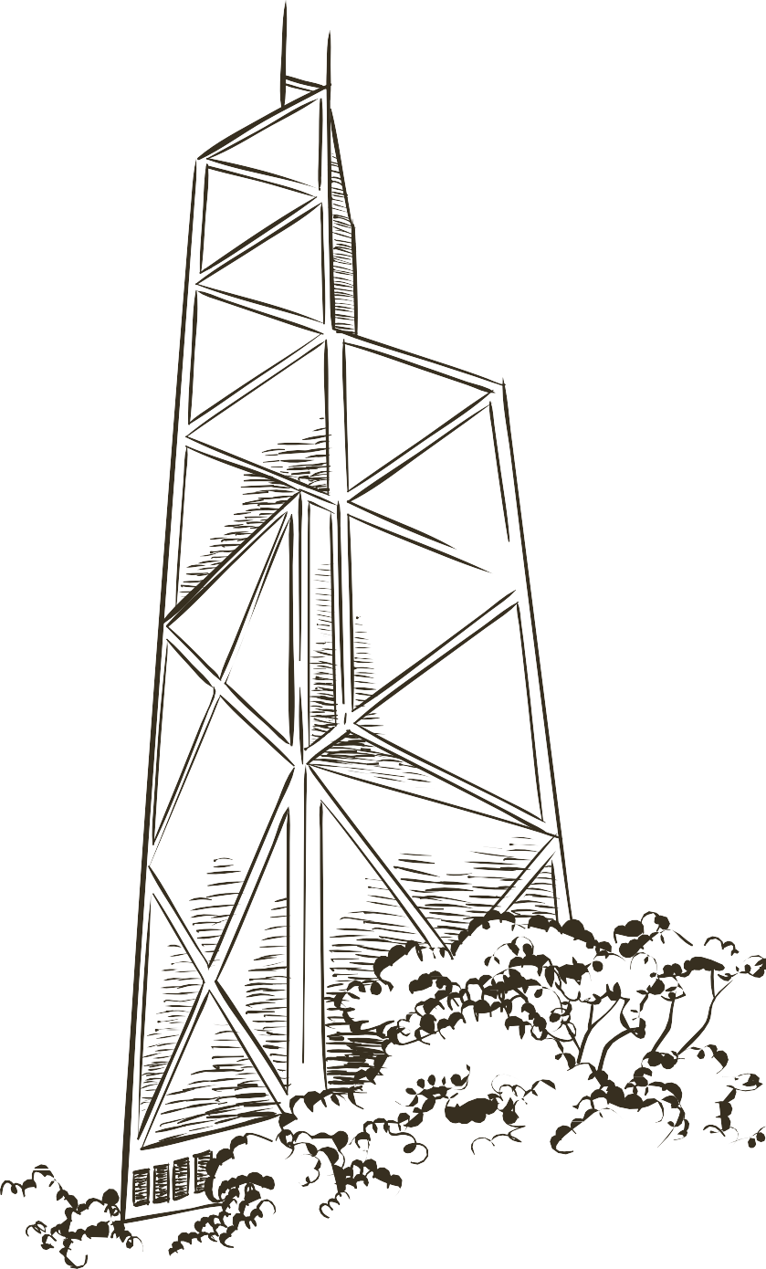
從孫⼦兵法
學管理學
⾃主學習
1101 20號 范宇佑

Slide 38

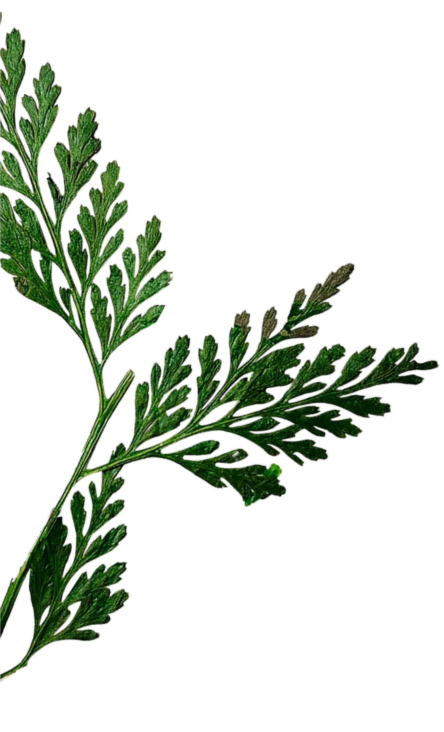




前⾔
我從⼩就對古代戰爭有濃厚的興趣，並涉略了許多有關歷史⼈物
的事件及書籍。 在⼀次偶然的機會中，我在ewant上看到孫⼦兵法與企業經營的課程，讓我眼睛為之⼀亮，想⼀探究竟。

Slide 39







學習⽬標
了解孫⼦兵法
找出孫⼦兵法之核⼼思想
淺談孫⼦兵法在現今企業管理上之運⽤

Slide 40





引⾔
《孫⼦兵法》是春秋時期孫武所著的兵書，強調⽤智取勝與靈活應變。全書⼗三篇，
涵蓋戰略、戰術等內容，核⼼思想是不戰⽽屈⼈之兵。其智慧不僅影響戰爭，也廣泛運⽤於管理與競爭策略。⼀句經典引⾔是：「兵者，詭道也」。

Slide 41




《孫⼦兵法》概要
《孫⼦兵法》全書共13篇章始計篇 - 制定作戰計畫
作戰篇 - 戰爭的資源與成本
謀攻篇 - 戰略層⾯如何攻克敵⼈軍形篇 - 軍隊的組織和形態
兵勢篇 - ⼒量的運⽤與部署
虛實篇 - 虛張聲勢與真實戰術的運⽤軍爭篇 - 戰爭中的地理位置與主動權
九變篇 - ⾯對不同情勢的靈活變通
⾏軍篇 - ⾏軍中的地形與策略 地形篇 - 各種地形特點及其影響九地篇 - 不同地勢與戰略應⽤
⽕攻篇 - ⽤⽕攻擊的策略
⽤間篇 - 情報和間諜的運⽤
這13篇章從制定計劃、資源管理到戰術應⽤及情報蒐集，涵蓋了戰爭的各個⽅⾯，是完整的軍事指導體系。

Slide 42





總結
在這次⾃主學習中，我發現孫⼦兵法並沒有想像中那麼容易。⼀開
始抱著好奇⼼，以為讀孫⼦兵法就像讀三國演義依樣容易，沒想到兩者全然不同，⼀個是在講歷史，⼀個是在講策略的重要性，後者居然還可運⽤在現代企業管理，甚⾄⼼理學，真是令我⼤開眼界。

Slide 43
SDGs 聯合國目標
  動機： 了解全球發展趨勢 。
  方法： 研究SDGs的宗旨 、由來 ，並探討其在臺灣的實例 。
  成果： 深入了解當前社會面臨的重大指標問題，並在過程中學習團隊合作與磨合 。

Slide 44


S D G S
聯合國目標
組員: ⾱中 鍾品諄

Slide 45




⽬次
01
02
03
選擇此主題的學習動機
04 說明SDGs聯合國⽬標由來
介｛紹 消除貧窮
性別平權
保育海洋生態
SDGs在臺灣的實例
07 本次⾃主學習⼼得分享
了解何謂SDGs聯合國⽬標
05
介紹SDGs聯合國⽬標宗旨
06

Slide 46

學習動機
如何接觸到SDGs聯合國⽬標
選擇此主題的動機
透過此主題帶給我們的知識

Slide 47



⼼得：
本次的⾃主學習課程，我們受益良多，這次的學習不僅只是在議題上的探討，我們也在這次的課程中互相磨合團隊合作的⽅式，當然我們也在這次的議題探討中學到了很多，像是今天的報告都是⽬前社會所⾯臨的大指標問題，我們成功了解這個⽬標想為社會帶來什麼，在今⽇的報告後我們也希望這個⽬標能夠順利發展，成就那美好的永續社會發展。

Slide 48
綜觀而言，
陸興高中的學生在自主學習中，展現了高度的動機與執行力。他們不僅能連結個人經驗（興趣、家庭）設定研究主題，更能活用多元方法（實作、訪談、跨域）解決問題。
從「做甜點」的失敗修正 、到「做EM菌」的務實關懷 ；從「認識科系」的職涯探索 、到「研究古籍」的現代新用 ，我們看見了學生在知識、技能與態度上的全面成長

Slide 49
面對陽光，才能看見希望！
聽出真意，才能表達善意！
感謝您的聆聽!
簡報者：吳信德
a0958472980@gmail.com
LINE ID 0958472980

